Slide 1
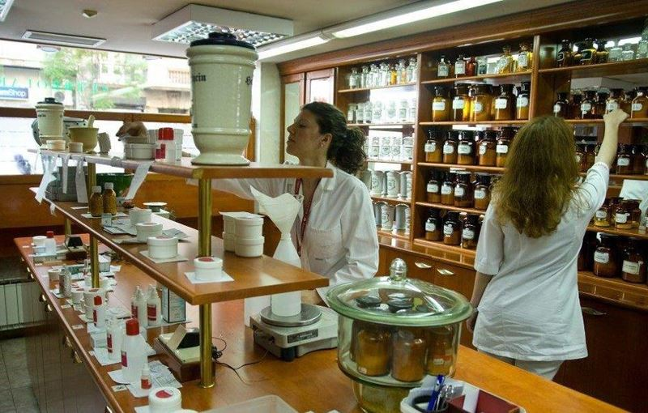
УПИС У СРЕДЊУ ШКОЛУ У ЛУЧАНИМА ЗА ШКОЛСКУ 2024/2025. год.
У школској 2024/2025. години, Средња школа ,, Драгачево“, одељење у Лучанима, пратећи нове трендове у образовању, уписаће 30 ученика у НОВИ образовни профил
ТЕХНИЧАР ЗА ХЕМИЈСКУ И ФАРМАЦЕУТСКУ ТЕХНОЛОГИЈУ.
НОВО, АТРАКТИВНО, ПЕРСПЕКТИВНО ЗАНИМАЊЕ !
Занимање које младим људима пружа бројне могућности за запослење, али и даље школовање и развој предузетништва.
Онима који воле научно-истраживачки рад у лабораторији где ће и видети свој финални производ пружамо нова искуства рада у ученичким компанијама.
Више информација можете пронаћи на сајту школе www.skoladragacevo.edu.rs или тел: 032/817 - 531

Slide 2
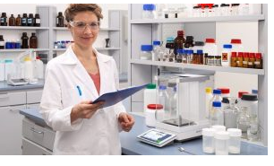
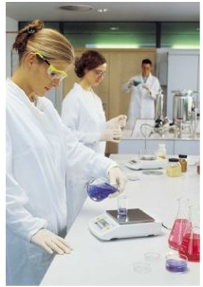
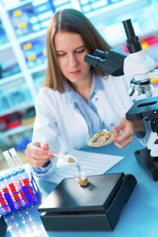
ТЕХНИЧАР ЗА ХЕМИЈСКУ И ФАРМАЦЕУТСКУ ТЕХНОЛОГИЈУ
НОВО, ПОТРЕБНО И ПЕРСПЕКТИВНО ЗАНИМАЊЕ!
Чиме се бави?
припремом сировина за израду фармацеутских производа;
овладавањем пословима и задацима у току технолошких фаза добијања фармацеутских производа;
праћењем и контрола по фазама процеса израде полупроизвода и готових производа;
функционалним и брзим праћењем промена и захтева у структури рада приликом производње: инјекционих раствора, инфузија, сирупа, таблета, капсула...
складиштењем сировина, полупроизвода и готових производа за фармацеутску технологију.
Где ради?
у погонима фармацеутске индустрије;
у институтима за истраживање;
у лабораторијама;
у апотекама;
у производним халама управљајући аутоматизованим производним линијама.
Даље школавање?
Школовање може да настави на свим факултетима, а првенствено на сродним као што су технолошки,
природно – математички, ФОН, технички факултети, медицина, фармацеутски...

